Slide 1
第二章 第3讲 应用层程序的调试

Slide 2
1. GCC/GDB简介
2.内存错误的调试
3.内存泄露的调试
4.多线程的调试
5.守护进程的调试
6. Shell脚本的调试

Slide 3

GCC
GCC（GNU Compiler Collection，GNU编译器套装）
是一套由GNU开发的编程语言编译器。它是一套以GPL及LGPL许可证所发布的自由软件，也是GNU计划的关键部分，亦是自由的类Unix及苹果电脑Mac OS X 操作系统的标准编译器
支持C/C++、java、go等语言
用法： gcc [option] filename [ -l libname]
选项 | 说明
-o file | 生成名为file的文件
-g | 在可执行程序中增加标准的调试信息
-llibrary | 链接名为library的库文件。 -l选项后没有空格，直接接库文件名
-L dir | 在库文件的搜索路径列表中添加dir目录

Slide 4
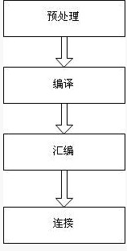
GCC
GCC编译流程
预处理
gcc -E test.c -o test.i
编译
gcc -S test.i -o test.s
汇编
gcc -c test.s -o test.o
链接
gcc test.o -o test

Slide 5
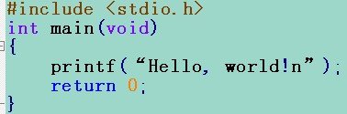

GCC
GCC编译C语言
源代码如下
编译并运行
图1
图2

Slide 6
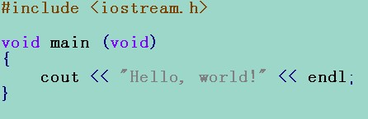

GCC
GCC编译C++语言
使用g++编译
源代码如下
编译并运行
后缀为.c的，gcc把它当作是C程序，而g++当作是c++程序
后缀为.cpp的，两者都会认为是c++程序。
注意，虽然c++是c的超集，但是两者对语法的要求是有区别的
图1
1
图2

Slide 7

GCC
动态链接库
概念：执行时链接动态链接库
在使用GCC编译程序时，需加上-shared选项即可，这样生成的执行程序即为动态链接库
创建动态链接库
假设有文件hello.c x.h main.c
程序-fPIC选项的作用是：表示编译为位置独立的代码，不用此选项的话编译后的代码是位置相关的
链接动态链接库
main.c使用hello.so动态库

Slide 8
GCC
静态链接库
概念：编译链接时静态链接库，成为可执行文件的一部分。运行时不再依静态链接库
创建静态链接库
假设有文件hello.c x.h main.c
编译静态链接库
目标文档归档：程序ar配合参数-r创建一个新库libhello.a，将命令行中列出的文件打包入其中。
链接静态库

Slide 9

GDB
GDB: The GNU Project Debugger
GDB使用
因为要进行调试，可执行文件中就必须包含调试信息，所以在用gcc或cc编译时就需要用-g选项在编译生成可执行文件中增加调试信息
启动GDB
gdb <program>
其中program是可执行文件，一般在当前目录下

Slide 10
GDB
常用命令
命令 | 作用
list | 显示源码
break NUM | 设置断点
run | 运行可执行文件
bt | 显示调用栈
next | 单步执行(不进入函数)
step | 单位执行(进入函数)

Slide 11
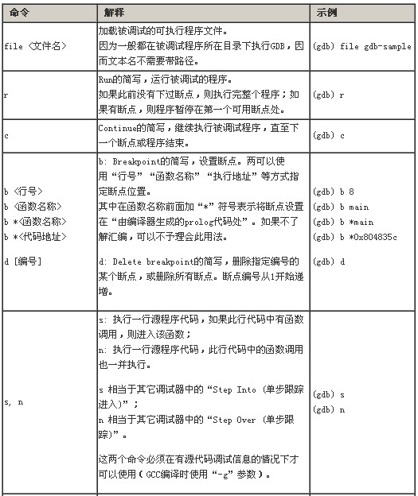
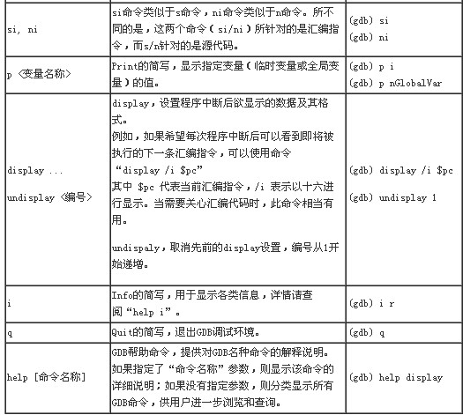
GDB
GCC初步示例
预处理

Slide 12
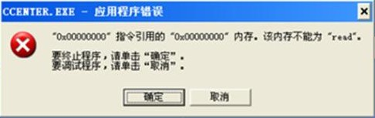

内存错误
从OS角度看内存错误的原因
访问不存在的内存地址
访问系统保护的内存地址
访问只读的内存地址
栈溢出
从码农角度看内存错误的原因
内存分配未成功却使用
内存分配成功未初始化就使用
内存的操作越界，如数组越界
释放了内存却继续使用

Slide 13
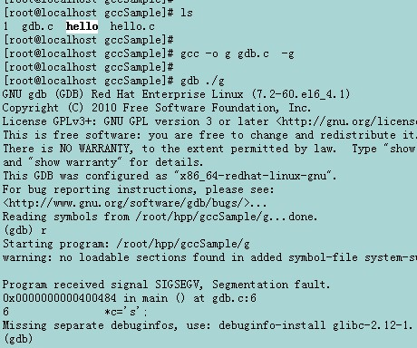
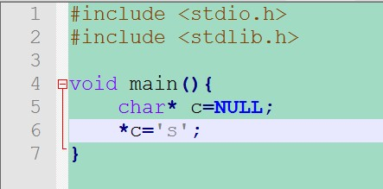
GDB调试
1
main函数第六行有问题
2
1
图1
图2
用法示例
左图是示例代码
右图是调试结果

Slide 14
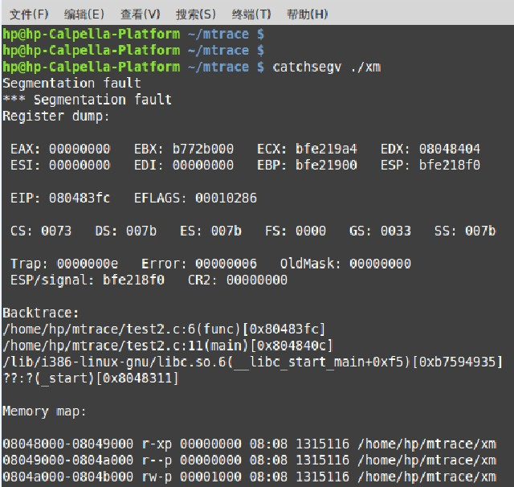
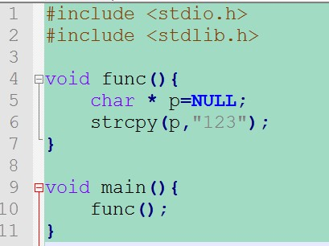
catchsegv调试
Catchsegv:Linux自带工具
用法：
catchsegv program
//program是可执行文件的路径
示例
左图是示例代码
右图是调试结果
func函数第六行有问题
1
3
2
2
1
图2
图1

Slide 15
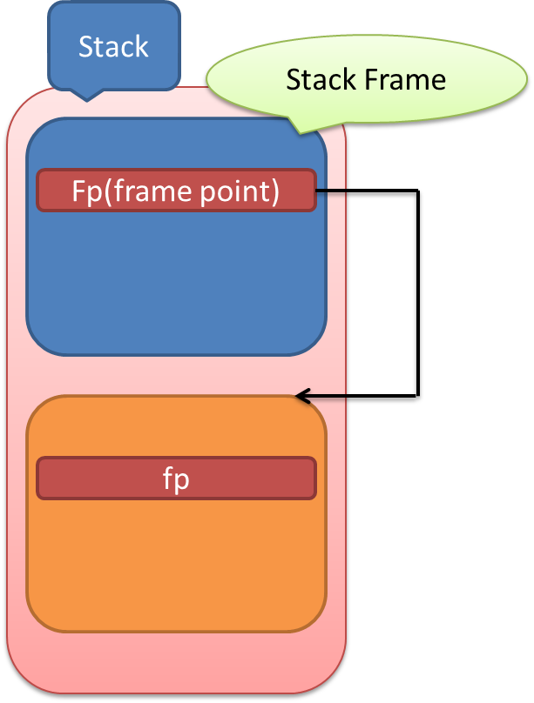
Backtrace
Backtrace
程序出错时打印出函数的调用堆栈
不借助其他工具
在非调试环境也能工作
用法
包含头文件execinfo.h
在代码中合适的位置插入backtrace函数
成员函数
int backtrace(void **buffer,int size)
该函数用于获取当前线程的调用堆栈,获取的信息将会被存放在buffer中,它是一个指针列表
char ** backtrace_symbols (void *const *buffer, int size)
backtrace_symbols将从backtrace函数获取的信息转化为一个字符串数组
void backtrace_symbols_fd (void *const *buffer, int size, int fd)
与backtrace_symbols 函数具有相同的功能,不同的是它不会给调用者返回字符串数组,而是将结果写入文件描述符为fd的文件中,每个函数对应一行.它不需要调用malloc函数,因此适用于有可能调用该函数会失败的情况

Slide 16
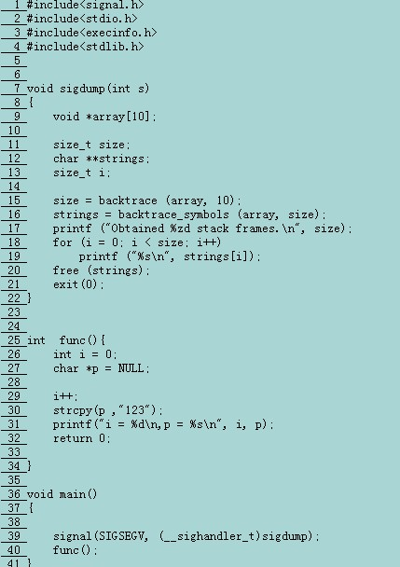
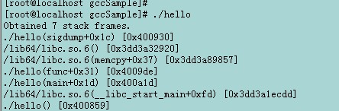
Backtrace
示例
右图是示例源码
在SIGSEGV信号处理函数中添加Backtrace的相关函数
下图是程序输出
2
Func+0x31:
0x4009de
3
3
2
1
图2
1
图1

Slide 17
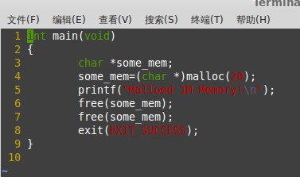
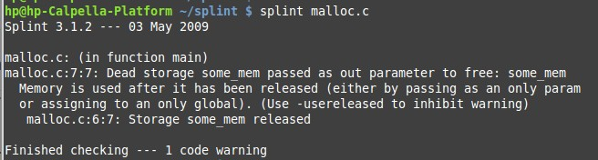
专业工具：Splint
1
2
图1
Memory is used after it has been released
图2
Splint:C程序源码的静态分析工具，通常需自行安装
用法
splint file.c //C程序源码
示例：double free
右图是示例代码
下图是splint的测试结果

Slide 18
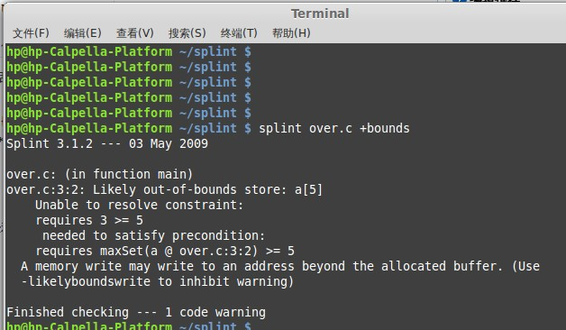
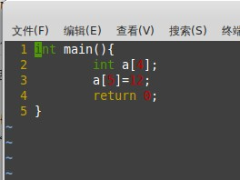
专业工具：Splint
示例：数组越界
下图是示例代码
右图是测试结果
Likely out-of-bounds store: a[5]
1
2
图2
图1

Slide 19
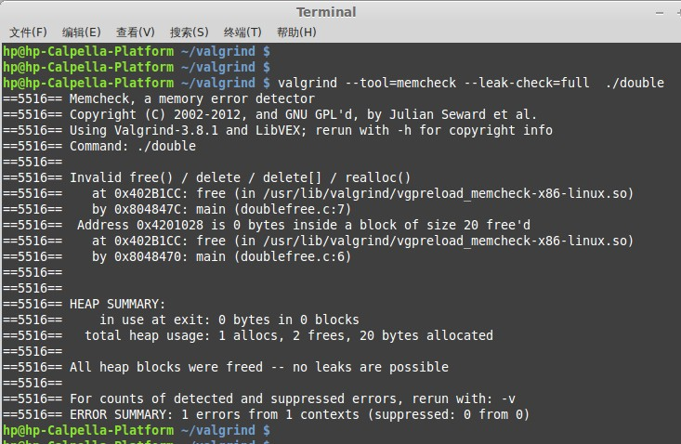
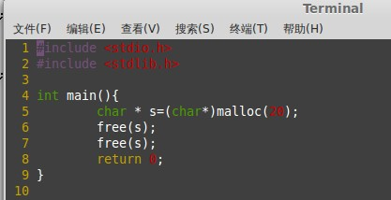
专业工具：Valgrind
Valgrind :内存调试、内存泄漏检测以及性能分析工具。
示例: double free
下图是示例源码
右图是监测结果
Invalid free()
1
2
图1
图2

Slide 20
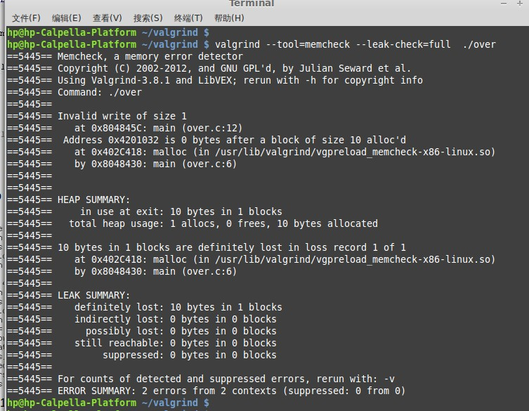
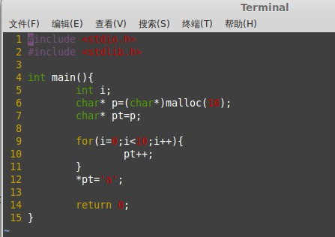
专业工具:Valgrind
示例：内存越界
下图是代码
右图是检测结果
Invalid write of size 1
1
2
3
图1
图2

Slide 21

提纲
GCC/GDB简介
内存错误的调试
内存泄露的调试
多线程的调试
守护进程的调试
Shell脚本的调试

Slide 22
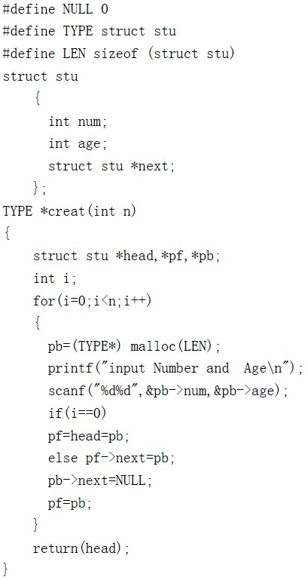
内存泄露
内存被占用，使用完成后没有释放
和内存错误区别：内存错误会报错，但是内存泄露不会
内存泄露很常见
Firefox在2009年上半年收到的内存泄露报告就有100多起
右图代码来自谭浩强C语言教程第三版例11.9
产生的原因
Malloc/Calloc/Realloc或者new操作之后没有相应的free或者delete
危害
内存大量损耗后导致程序越来越慢
仅仅有malloc
仅仅有malloc

Slide 23
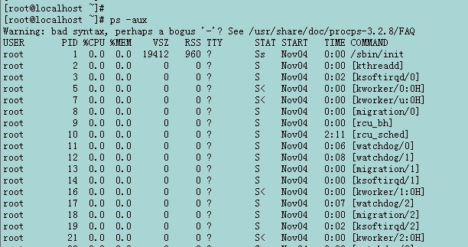

发现内存泄露
ps -aux
查看各个进程的内存占用率，如果某进程占用的内存在一直上升，很有可能发生了内存泄露
其他命令如free

Slide 24
mtrace
Mtrace: glibc自带，不需要安装其他的工具
用法
设置 MALLOC_TRACE 变量
MALLOC_TRACE=/home/YourUserName/path/to/program/MallocTraceOutputFile.txt export MALLOC_TRACE;
包含头文件 “mcheck.h”
代码中插入mtrace()函数
生成可执行程序
gcc yourProgram.c -g ./a.out
查看检测结果
mtrace <exec_file_name> <malloc_trace_filename>

Slide 25
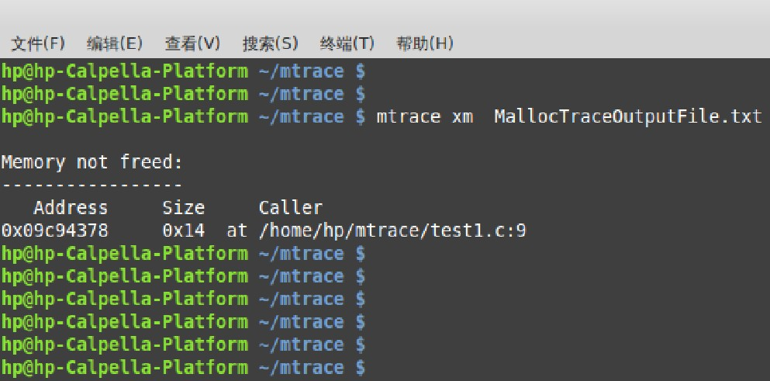
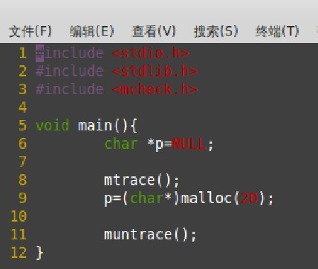
mtrace
示例
下图是代码
右图是检测结果
Memory not freed
图2
1
2
图1

Slide 26
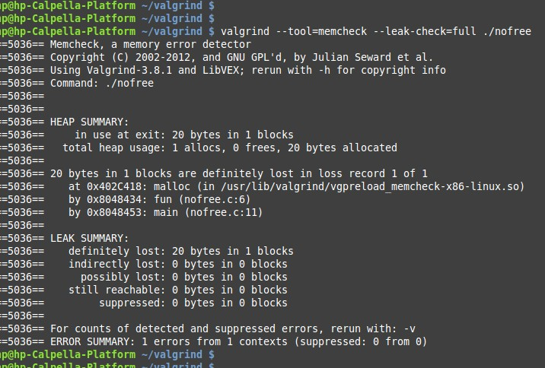
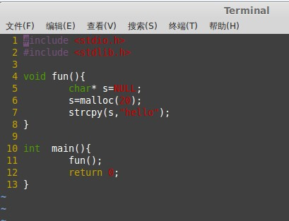
Valgrind
示例
下图是代码
右图是检测结果
20 bytes in 1 blocks are definitely lost…
1
2
图2
图1

Slide 27

Memwatch
开源的内存检测工具
能检测双重释放（double-free）、错误释放（erroneous free）、内存泄漏（unfreed memory）、溢出(Overflow)、下溢(Underflow)等
内存泄露检测原理
#define malloc mymalloc
对申请的内存块进行管理
用法：针对源码进行检测
包含头文件memwatch.h
编译时增加-DMEMWATCH -DMW_STDIO选项
类似工具
memleak等

Slide 28
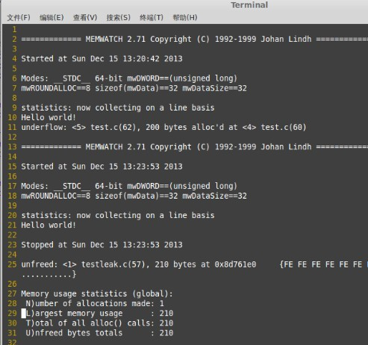
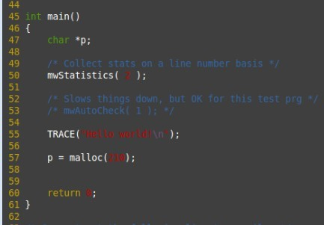
Memwatch
示例
下图是代码
右图是检测结果
Unfreed:<1>testleak.c(57)
1
图1
图2

Slide 29
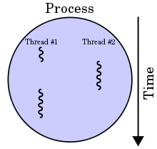
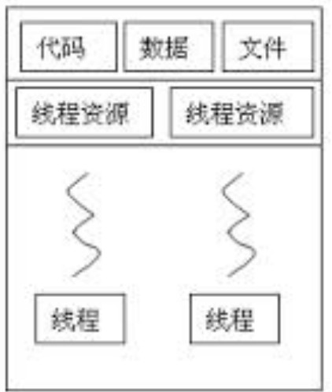
多线程
多线程 ：实现程序并发执行的技术
特点
代码执行线程内有序，线程间无序
实现难度大于一般程序
线程间同步
死锁问题
线程间通信

Slide 30
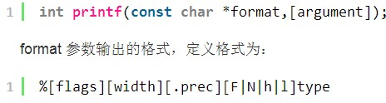

打印日志调试
使用printf输出到终端或者使用fprintf输出到文件
优点：简单，不用借助其他工具
缺点：性能不是很好，效果有时不理想
插入的位置、粒度等都需要调试者去权衡，如果插入过多，则频繁的IO操作会使程序运行变慢，线程行为改变，有些bug甚至不会再出现

Slide 31
GDB调试
相关命令
info threads
显示当前可调试的所有线程，每个线程会有一个GDB为其分配的ID，后面操作线程的时候会用到这个ID。 前面有*的是当前调试的线程。
thread ID
切换当前调试的线程为指定ID的线程。
break thread_test.c:123 thread all
在所有线程中相应的行上设置断点
thread apply ID1 ID2 command
让一个或者多个线程执行GDB命令command。
thread apply all command
让所有被调试线程执行GDB命令command。
set scheduler-locking off|on|step
off 不锁定任何线程，也就是所有线程都执行，这是默认值。 on 只有当前被调试程序会执行。

Slide 32
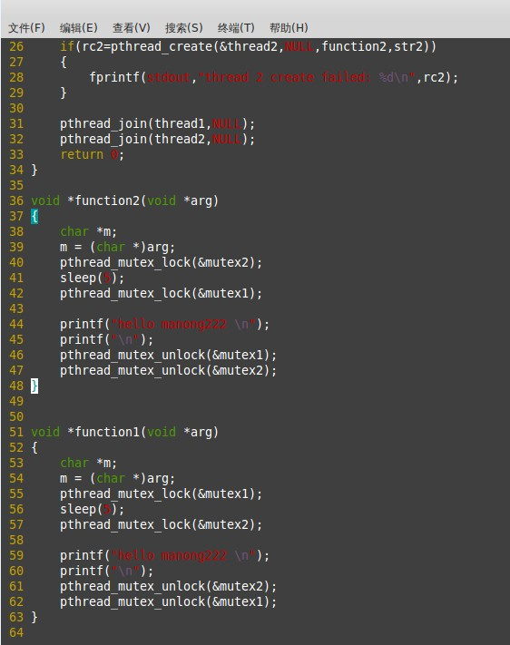
GDB调试
用法示例
右图是一个多线程源码
Function1先申请锁1然后睡眠5秒，之后申请锁2
Function2先申请锁2然后睡眠5秒，之后申请锁1
形成死锁
2
1

Slide 33
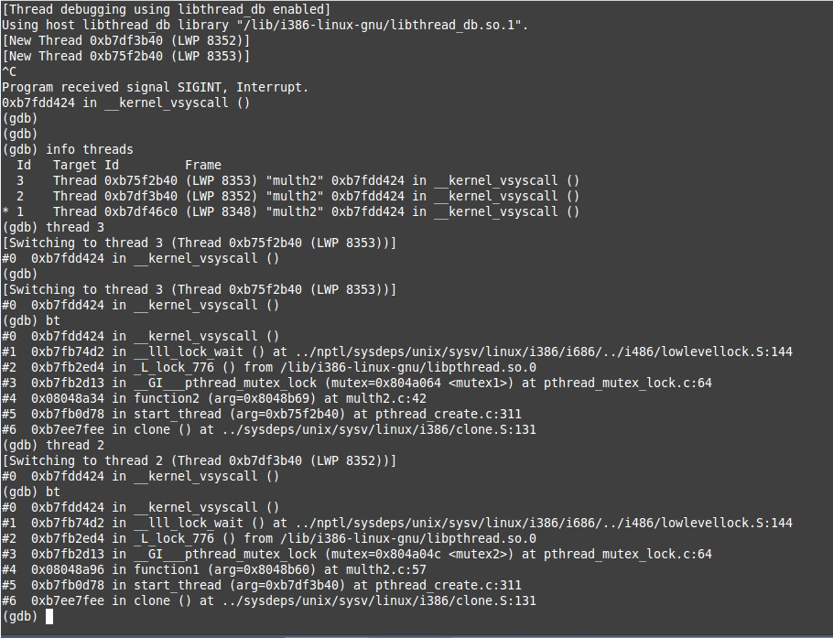
GDB调试
GDB调试输出
显示所有线程
查看线程3
1
查看调用栈
2
3
_lll_lock_wait()
4

Slide 34
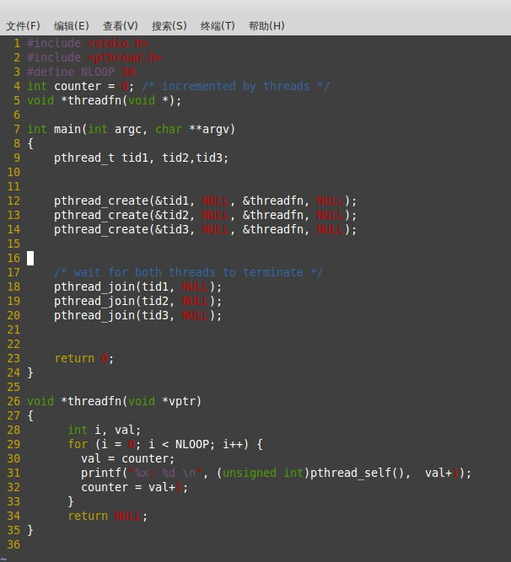
Valgrind
使用示例
右侧是测试代码
三个线程都在访问全局变量counter
Counter没有被互斥锁保护
1
2
3
4

Slide 35
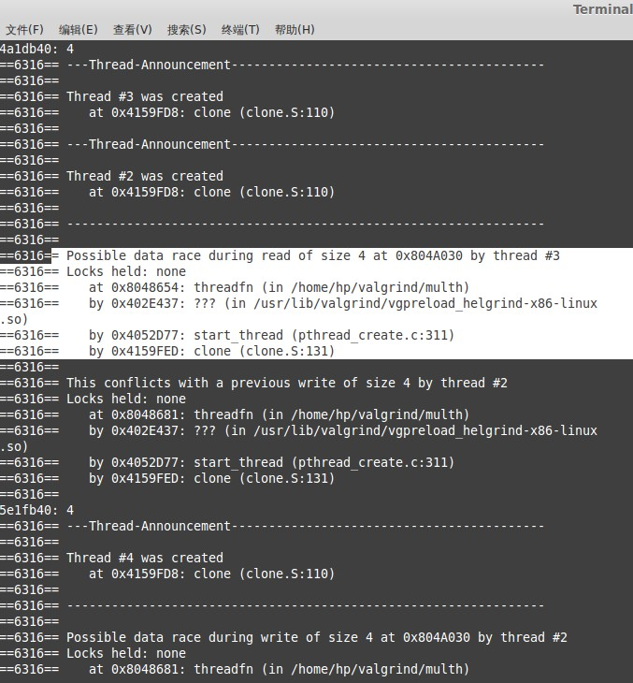
Valgrind
Possible data race during read of size 4 at ox804a030….
检测结果

Slide 36
总结
常见错误
使用未分配的内存
使用成功分配却未初始化的内存
内存错误
内存的操作越界
内存
使用释放了的内存
…
内存泄漏
内存使用完后一直未释放
死锁
多线程
全局变量的互斥访问
…

Slide 37
总结
调试工具
调试工具 | 特点 | 适用的错误类型
GDB | Linux自带的工具 基础的调试工具 | 内存错误、 多线程
catchsegv | Linux自带的工具 打印函数调用堆栈关系 | 内存错误
backtrace | 通过在源码插入backtrace函数，打印函数调用堆栈关系 | 内存错误
splint | 静态分析工具，需额外安装 | 内存错误
valgrind | 功能强大，典型的动态分析工具 | 内存错误、内存泄漏、多线程
mtrace | Linux自带的工具 | 内存泄漏
memwatch | Linux自带 源码形式 | 内存泄漏

Slide 38
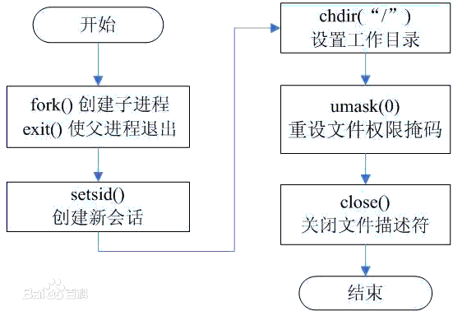
守护进程
守护进程
运行在后台的一种特殊进程。独立于控制终端并且周期性地执行某种任务或等待处理某些发生的事件。
Linux的大多数服务器就是用守护进程实现的。比如，Internet服务器inetd，Web服务器httpd等。同时，守护进程完成许多系统任务。比如，作业规划进程crond，打印进程lpd等。
实际守护进程要fork两次：第一次fork：这里第一次fork的作用就是让shell认为这条命令已经终止，不用挂在终端输入上;再一个是为了后面的setsid服务，因为调用setsid函数的进程不能是进程组组长，如果不fork子进程，那么此时的父进程是进程组组长，无法调用setsid。所以到这里子进程便成为了一个新会话组的组长。第二次fork：第2次fork不是必须的。也看到很多开源服务没有fork第二次。fork第二次主要目的是。防止进程再次打开一个控制终端。因为打开一个控制终端的前台条件是该进程必须是会话组长。再fork一次，子进程ID != sid（sid是进程父进程的sid）。所以也无法打开新的控制终端。

Slide 39
借助日志系统调试
日志系统
Linux日记系统由系统日志监控程序syslogd和内核日志监控程序klogd组成
/etc/syslog.conf文件是Linux日记系统的配置文件
相关函数
Openlog
打开一个程序的系统记录器的连接
Syslog
记录至系统记录。
Closelog
用来关闭已打开的system log的连接

Slide 40
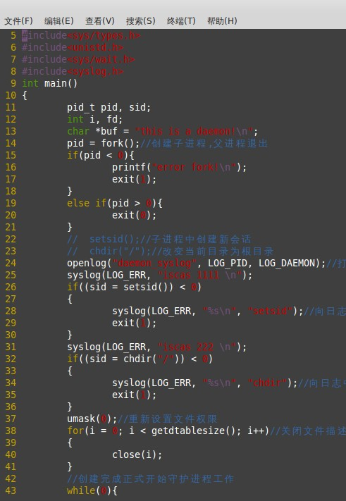
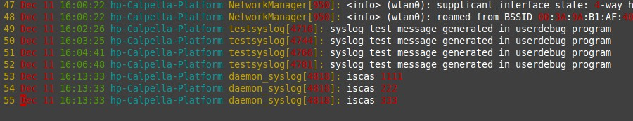
借助系统日志调试
记录:ISCAS 1111
记录:ISCAS 222
使用示例
右图是一个守护进程的源码
下图是守护进程运行时在/var/log/syslog里面生成的日志
生成的记录

Slide 41

Shell脚本
与其它高级语言相比，shell解释器缺乏相应的调试机制和调试工具的支持，其输出的错误信息又往往很不明确
Shell程序员通常使用echo(ksh程序员常使用print)语句输出信息
仅依赖echo语句的输出跟踪信息很麻烦
调试阶段在脚本中加入的大量的echo语句在产品交付时还得再费力一一删除

Slide 42
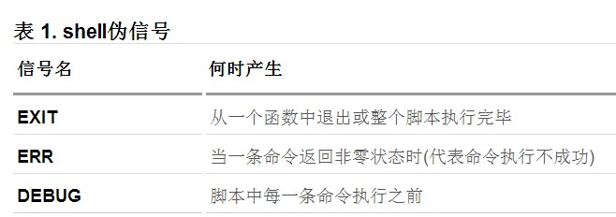
使用trap命令
使用trap命令
trap命令用于捕获指定的信号并执行预定义的命令。 其基本的语法是: trap 'command' signal 其中signal是要捕获的信号，command是捕获到指定的信号之后，所要执行的命令。

Slide 43
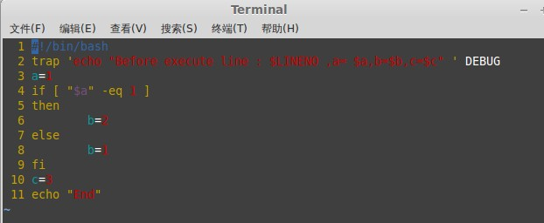
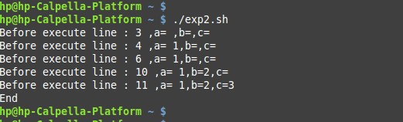
使用trap命令
使用示例
右侧两个图，上图是代码，下图是运行结果

Slide 44
使用"调试钩子"
调试钩子
在C语言程序中，我们经常使用DEBUG宏来控制是否要输出调试信息，在shell脚本中我们同样可以使用这样的机制，如下列代码所示：
if [ “$DEBUG” = “true” ];
then
echo “debugging” #此处可以输出调试信息
fi
这样的代码块通常称之为“调试钩子”或“调试块”。 使用调试钩子的好处是它是可以通过DEBUG变量来控制的
在脚本的开发调试阶段，可以先执行export DEBUG=true命令打开调试钩子，使其输出调试信息
在把脚本交付使用时，也无需再费事把脚本中的调试语句一一删除

Slide 45
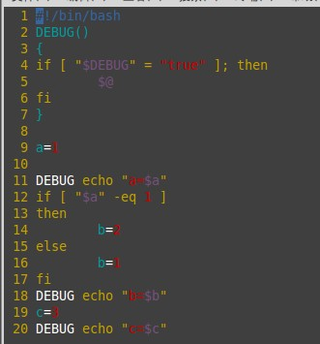
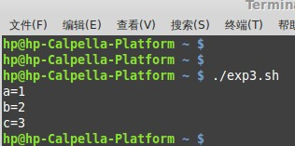
使用"调试钩子"
使用if语句来判断DEBUG变量的值，还是显得比较繁琐，通过定义一个DEBUG函数可以使植入调试钩子的过程更简洁方便
右图是源代码
左图是运行结果

Slide 46
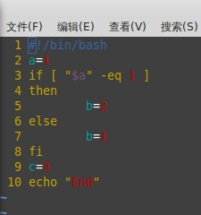
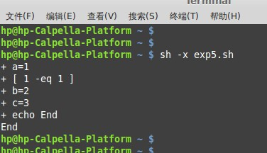
"-x"选项可用来跟踪脚本的执行
使用方法
sh –x a.sh
示例
右侧上图为源代码，下图为运行结果

Slide 47
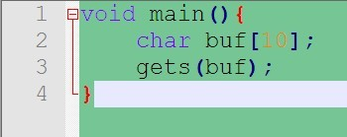
附：C 编程中的主要陷阱
第一位公敌是 gets()。该函数从标准输入读入用户输入的一行文本，它在遇到 EOF 字符或换行字符之前，不会停止读入文本。也就是：gets() 根本不执行边界检查。因此，使用 gets() 总是有可能使任何缓冲区溢出。
例如，不要使用以下代码：

Slide 48
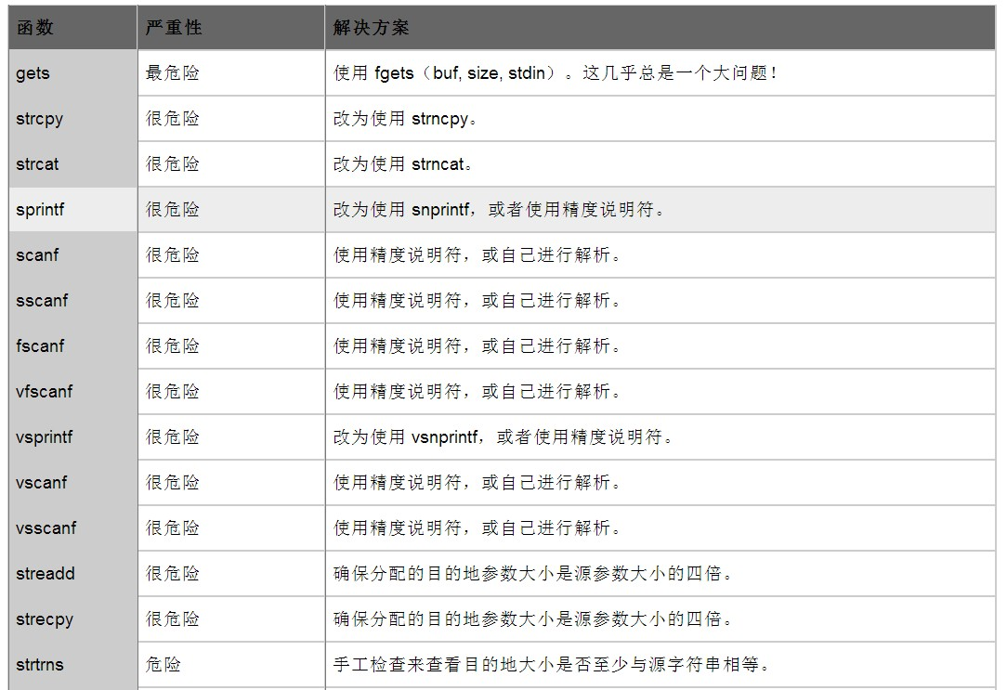
附：C 编程中的主要陷阱

Slide 49
谢谢 !

